Slide 1

EQUIPE
THE MILKS

Slide 2
Componentes
Erica Oliveira
Milena Leite
Victor Barreto
Sara Miranda
Wesley Andrade

Slide 3


Slide 4
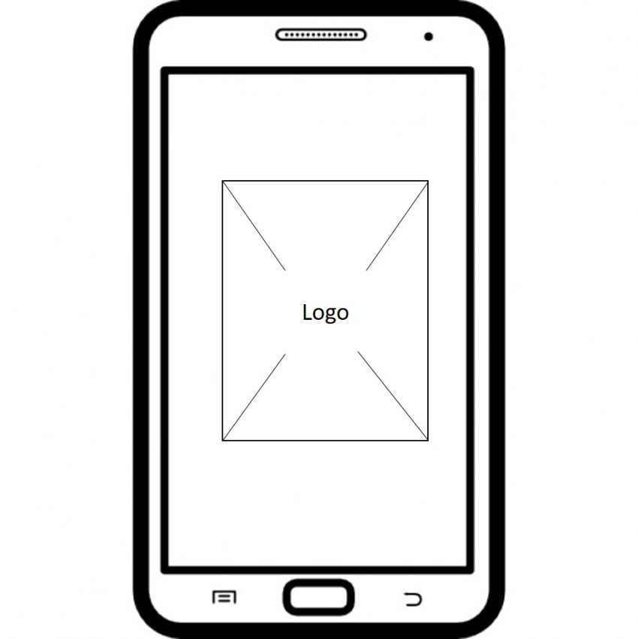
Tela de inicialização

Slide 5
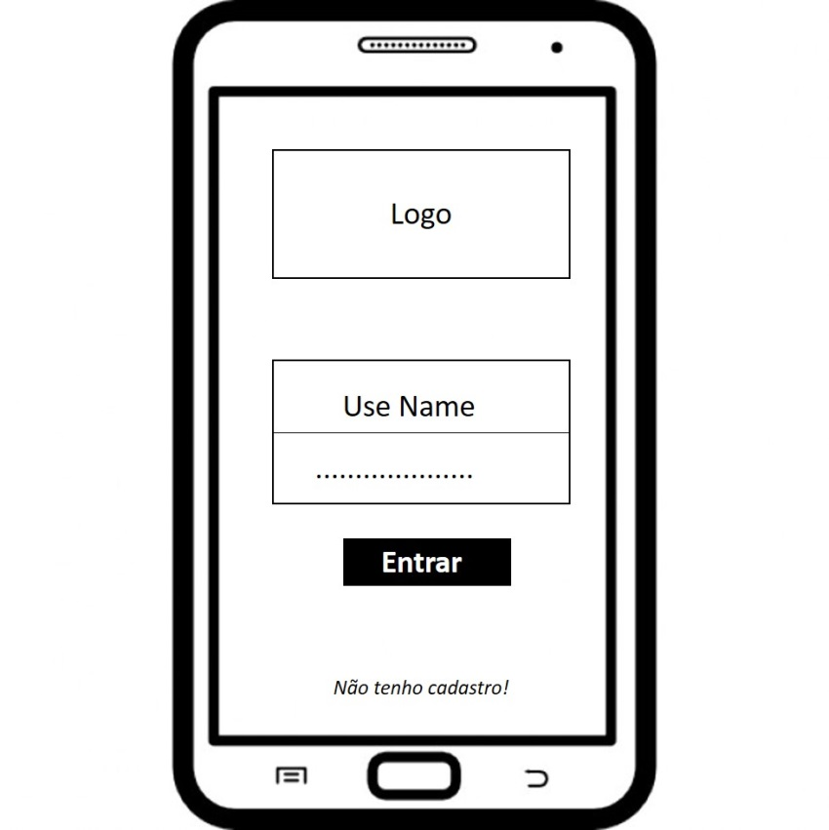
Tela de Login

Slide 6
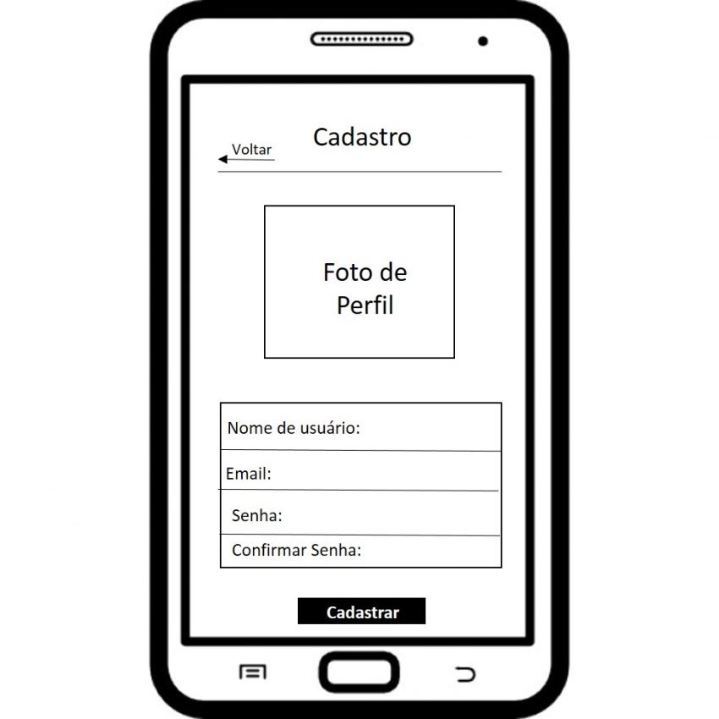
Caso a pessoa ainda não tem o cadastro, pode fazer nessa página.

Slide 7
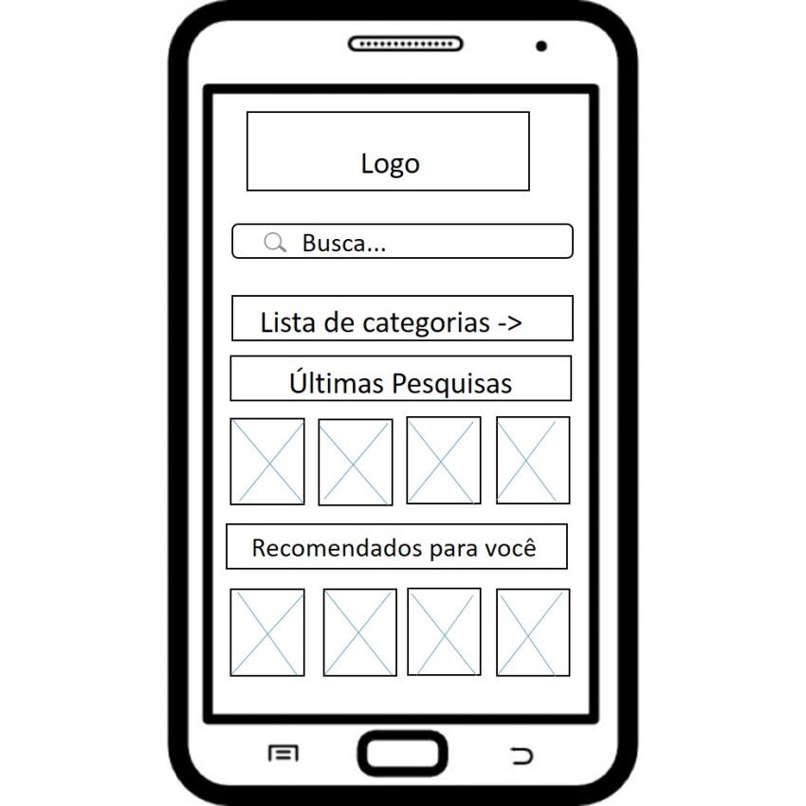
Tela Principal

Slide 8
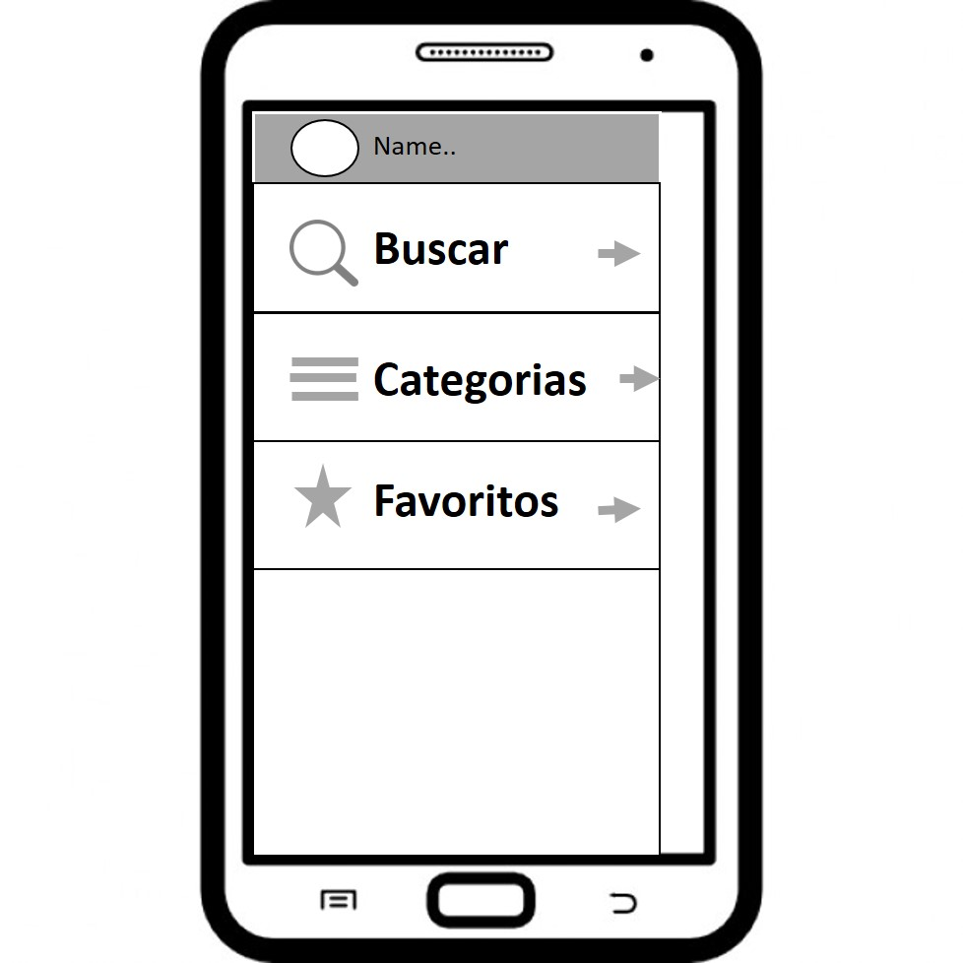
Menu

Slide 9
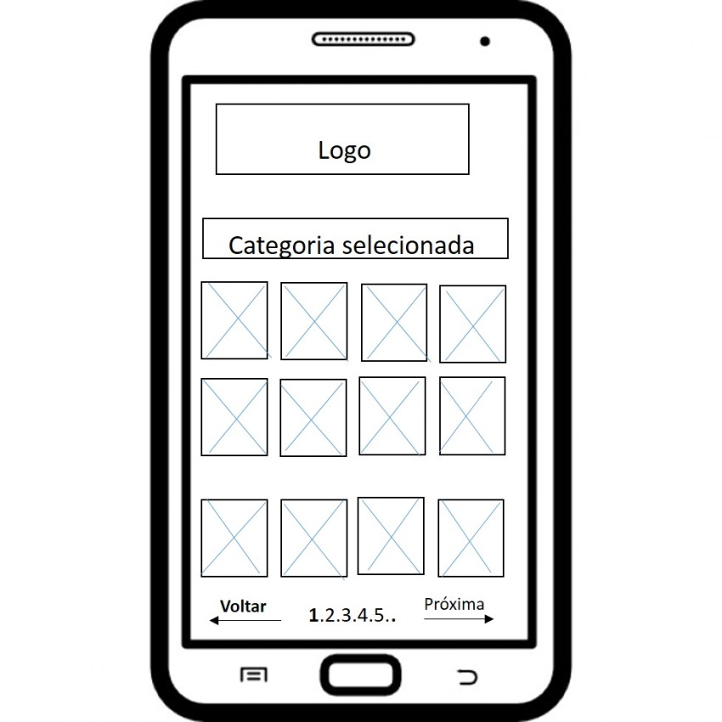
Quando a categoria é selecionada

Slide 10
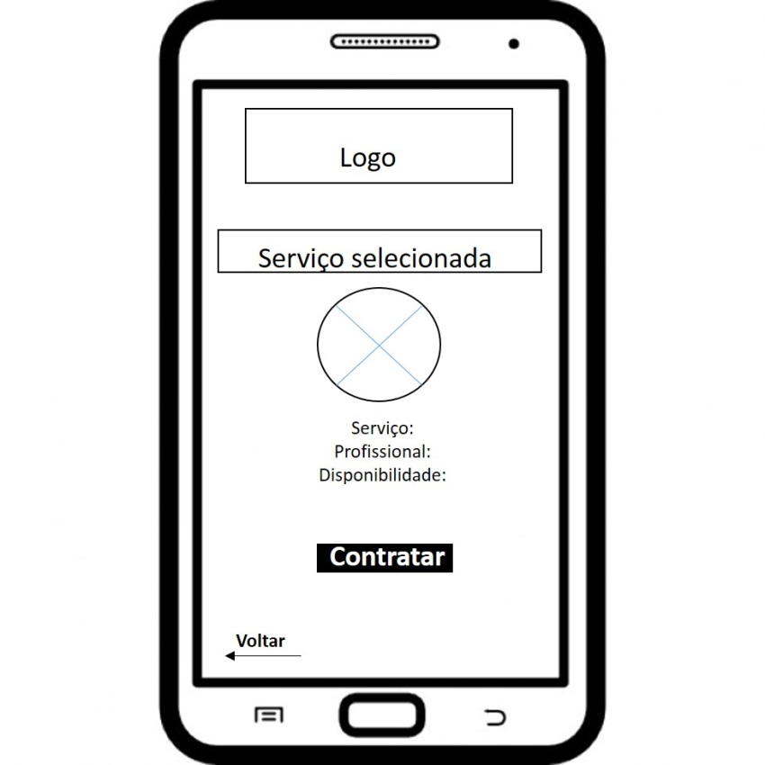
Ao clicar no serviço, pode ver a disponibilidade e fazer a contratação.
O usuário pode voltar, após finalizar.

